Slide 1
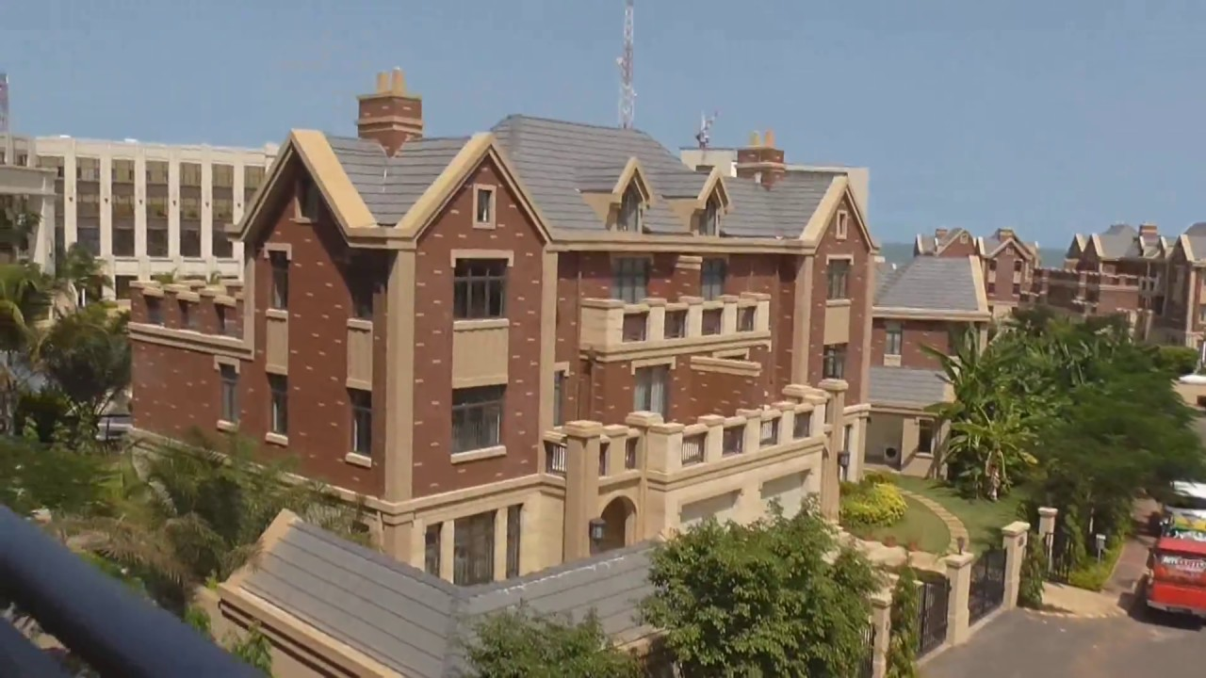
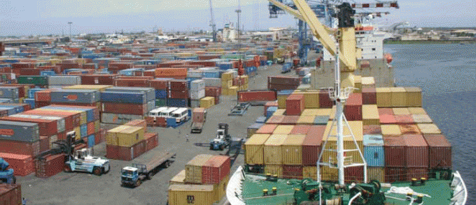

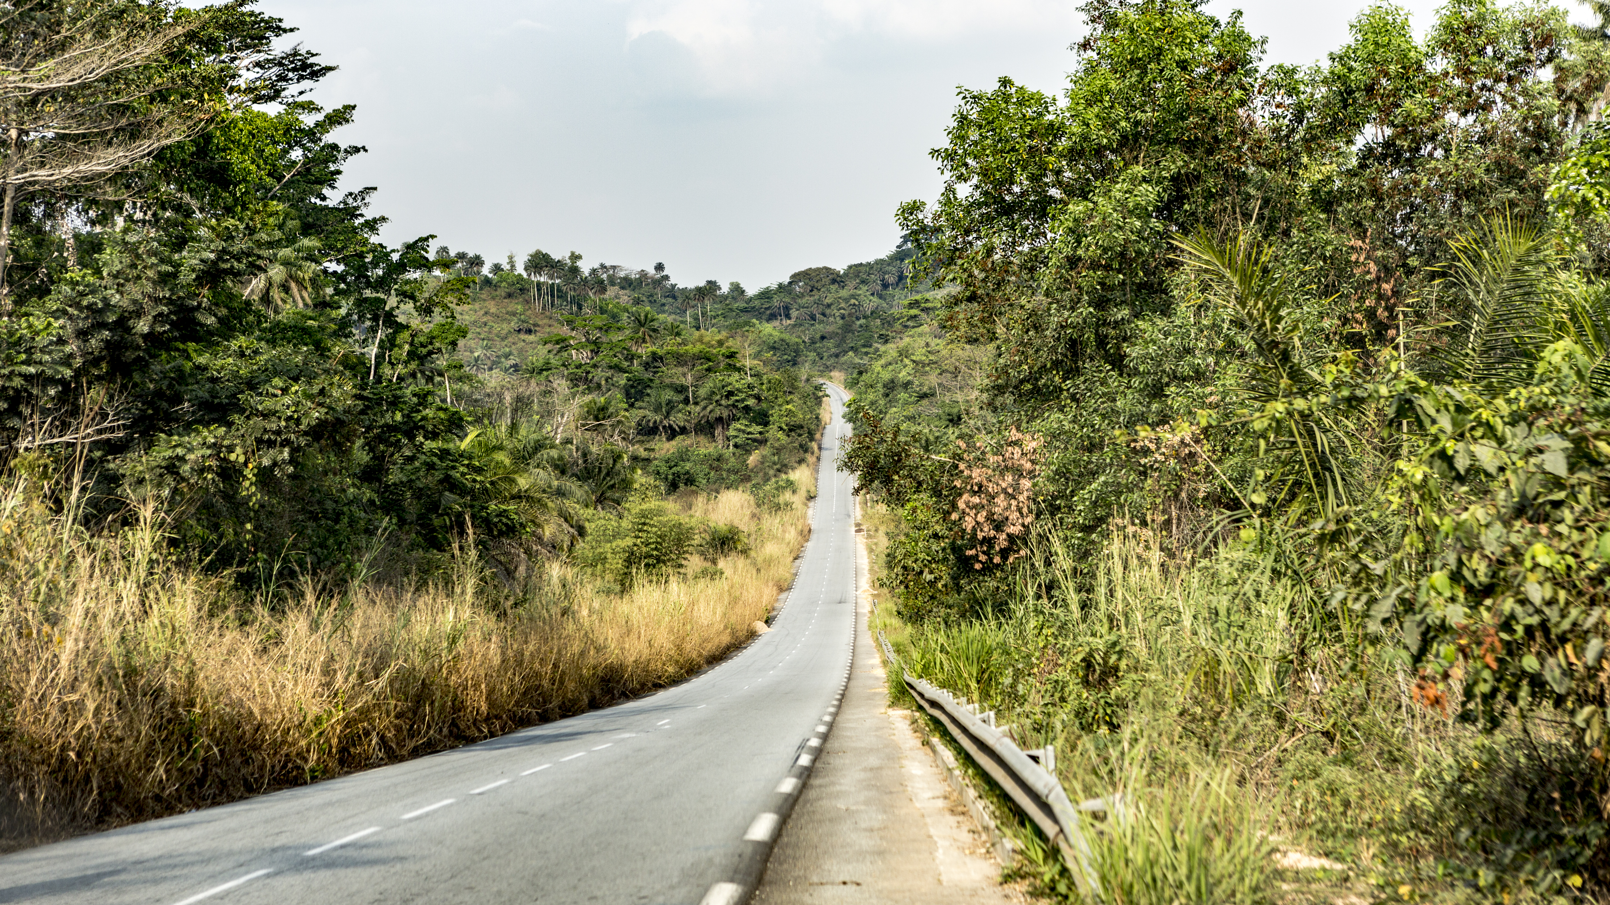
Investir dans les infrastructures
Assurer le développement économique du pays en multipliant les gros ouvrages

Slide 2
Plan
  Présentation générale
  Transport maritime
  Transport terrestre
  Transport aérien
  Infrastructures immobilières
  Opportunités d’investissement

Slide 3
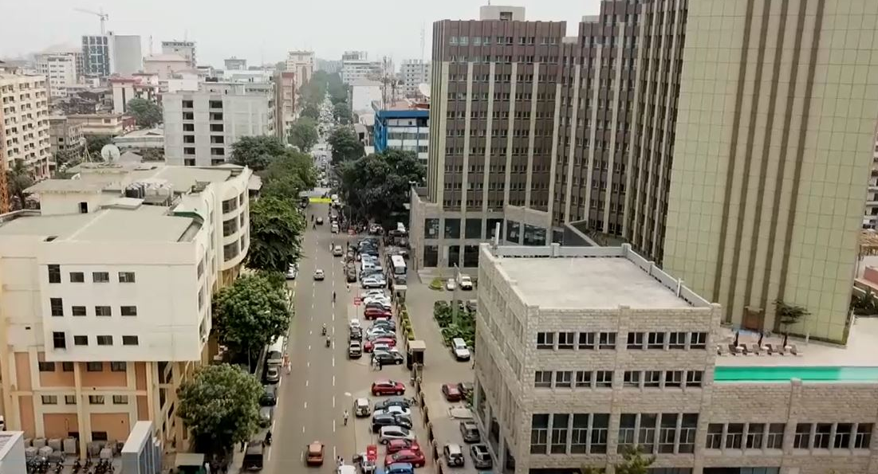
Présentation générale
3

Slide 4
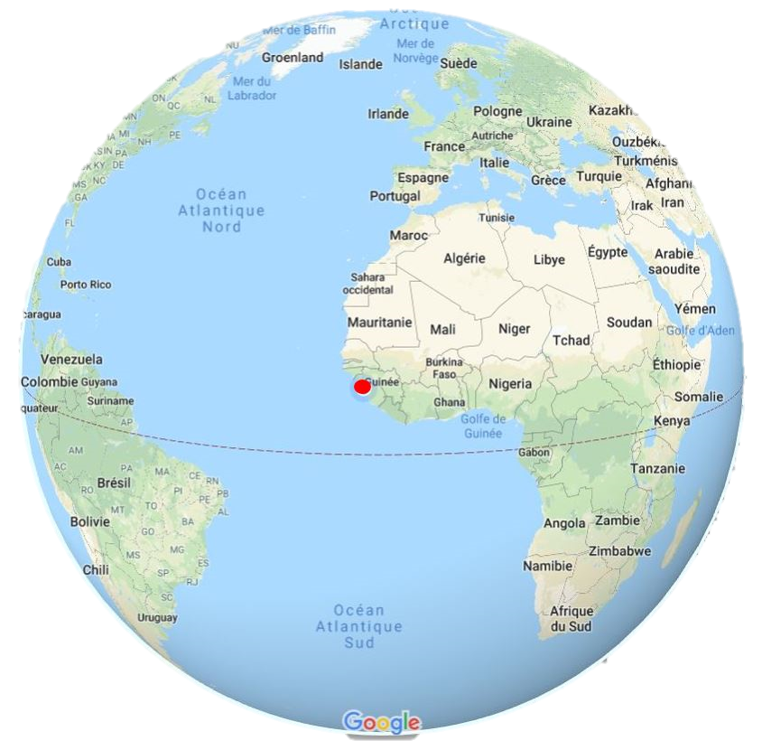
Présentation générale
Superficie : 245.857 Km²
Population : 12 millions d’habitants
Taux de croissance parmi les plus élevés au monde : 9,9% en moyenne depuis 2016 (FMI)
Progression de 27 places au Doing Business de la Banque Mondiale en 7 ans
Mobilisation de plus de $21 milliards USD au Groupe Consultatif du PNDES pour 2016-2020
Accord cadre Guinée–Chine : 20 milliards USD sur 20 ans pour le financement des infrastructures

Slide 5
Cadre légal et institutionnel
Renforcement du cadre juridique et légal avec l’adoption d’un :
Code des collectivités locales en 2017
Code de la construction et de l’habitation en 2016
Code des investissements en 2015
Politique Nationale de l’Habitat de la Guinée (Vision Habitat 2021) élaboré en 2012
Plan quinquennal (loi n° 007 du CNT du 7 juin 2012)
Plan National de Développement Économique et Social (PNDES 2016-2020)

Slide 6
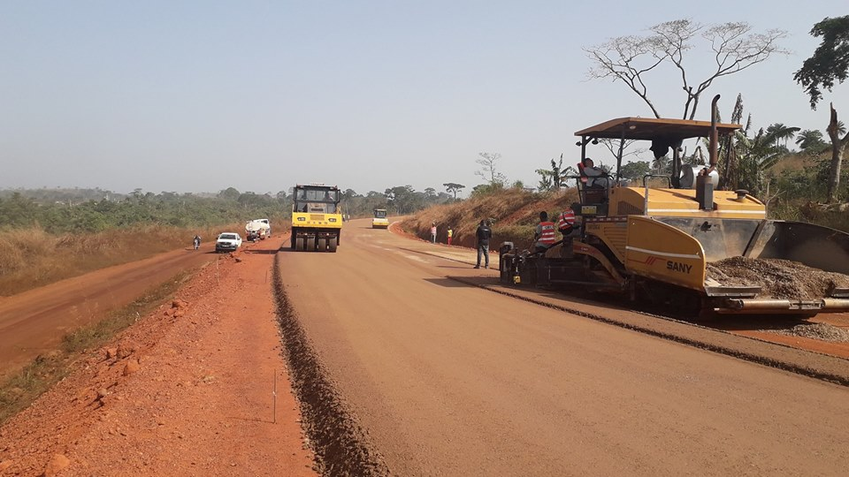
Transport terrestre

Slide 7
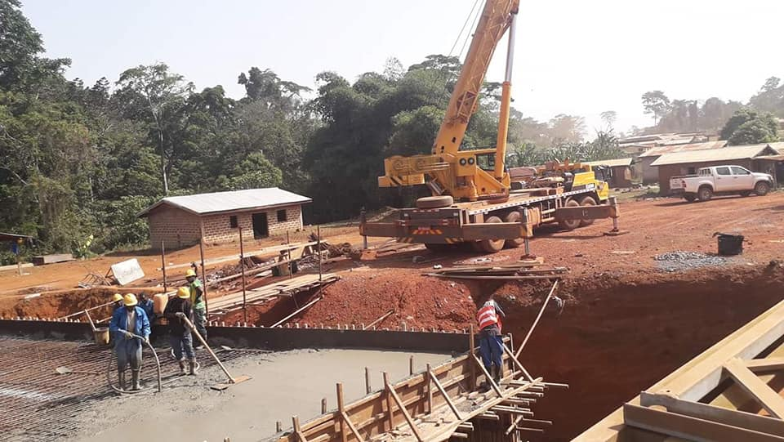
Transport Terrestre, une mutation en cours
45 301 km de route existants
Construction ou la réhabilitation de 1 011 km de routes nationales et la construction de 5 ponts
Entretien de 4 000 km de routes nationales dégradées
Amélioration de 5 000 km de routes préfectorales et communautaires
Construction de 200 km de voies urbaines à Conakry et certaines villes de l’intérieur du pays
Réhabilitation de 4 postes de pesage.
Réfection et assainissement des voiries de Conakry en cours
Plusieurs réformes structurelles accompagnées de réalisations d’une importance inédite dans l’histoire de la République de Guinée

Slide 8
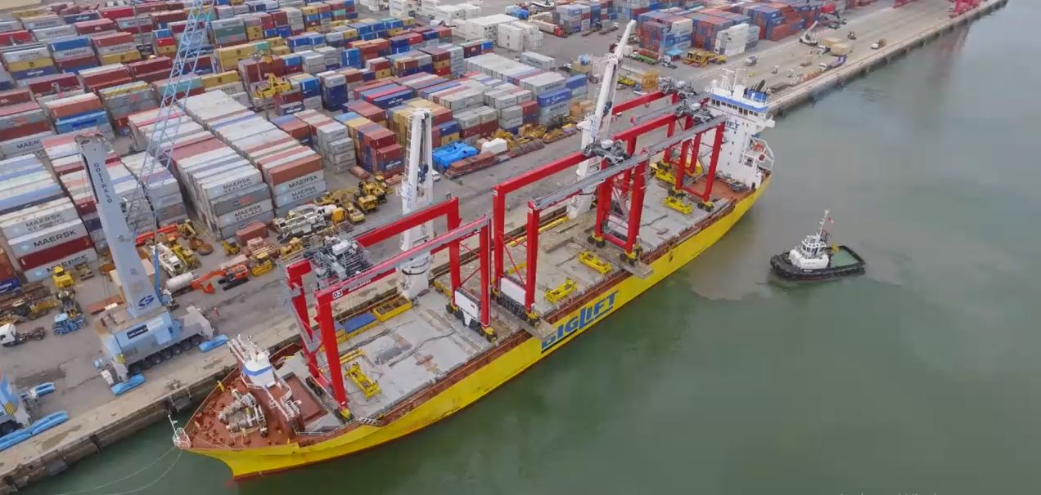
Transport maritime

Slide 9
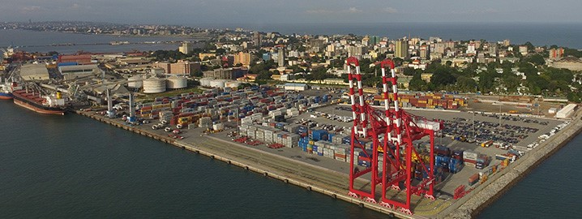
Modernisation du Port Autonome de Conakry
Agrandissement du Port Autonome de Conakry de 88,7 hectares
Inauguration en 2014 du 12ème poste à quai (terminal) de 13 mètres de profondeur, et acquisition de plusieurs équipements modernes
Edification d’une route pénétrante de 4 kilomètres et d’aires de stationnement d’une capacité de 600 camions
1185 navires accueillis en 2018 contre 694 en 2010.
Hausse du trafic de 6 876 441 de tonnes en 2010 à 10 700 000 tonnes en 2018 (56 %)

Slide 10
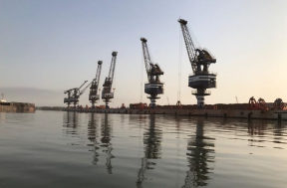
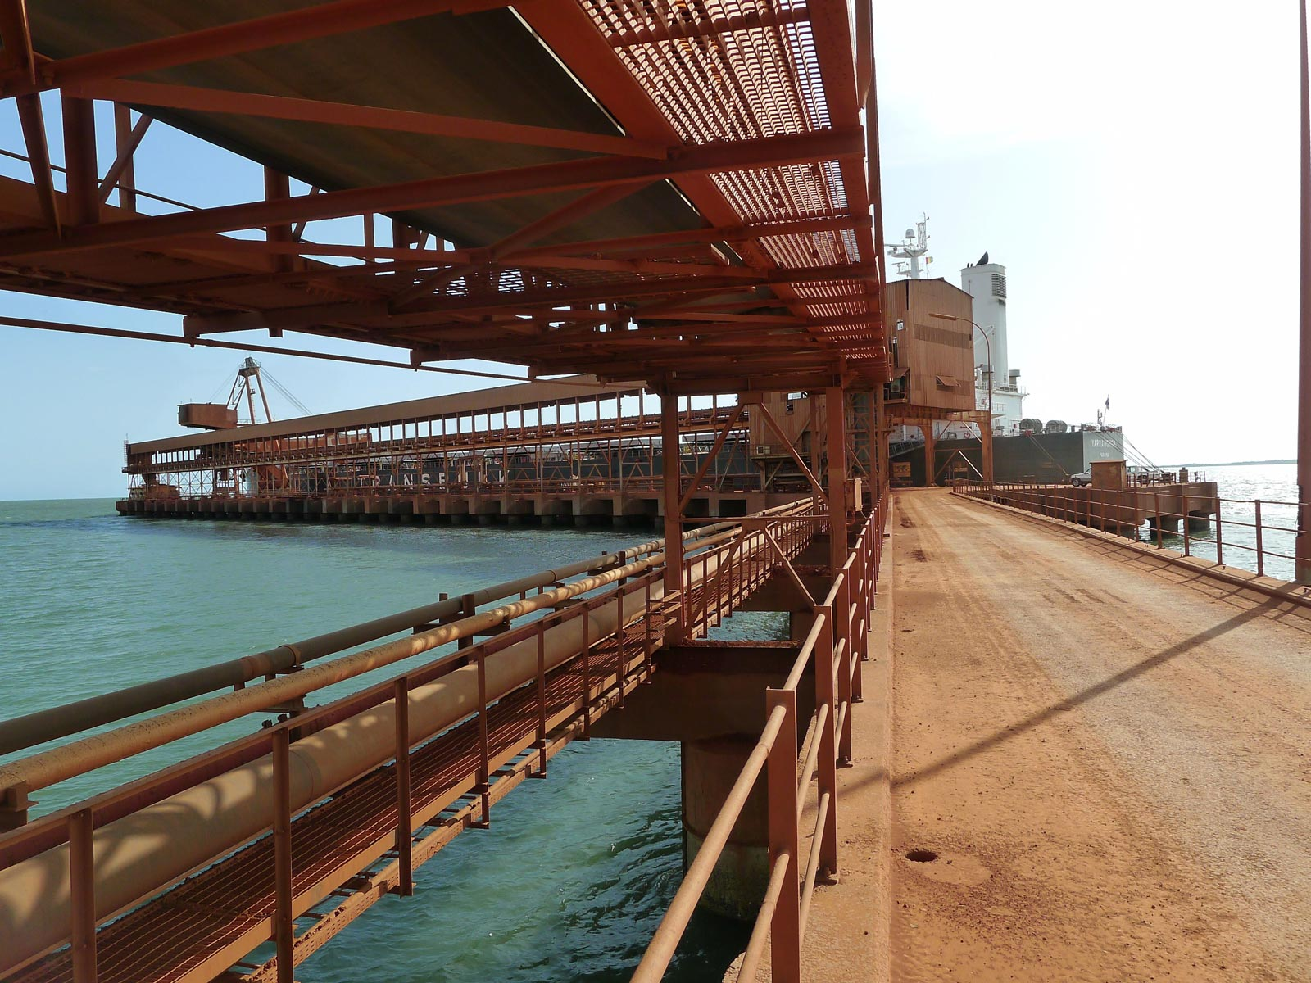
Des infrastructures portuaires au cœur de l’économie
Construction en 2014 des ports de Katougouma (70 ha) et Dapilon (300 ha) dans la zone de Boké, permettant d’exporter 2/3 de la production de bauxite actuelle en Guinée
Ouverture du port de Taressa exploité par Rusal en juin 2018 avec une capacité annuelle de 6Mt/an
Achèvement en 2018 du port de Bel Air exploité par Alufer achevé en 2018 (objectif de production de 5 à 7 Mt/an)
Développement du port de Kamsar (100 ha) situé dans l’embouchure directe du Rio Nunez et divisé en deux sites exploité par CBG et GAC (14 Mt/an)
Construction en cours des ports de Benty et Konta
La zone de Kokaya, sur la Fatala, abritera les infrastructures d’évacuation de plusieurs sociétés d’exploitation de bauxite

Slide 11
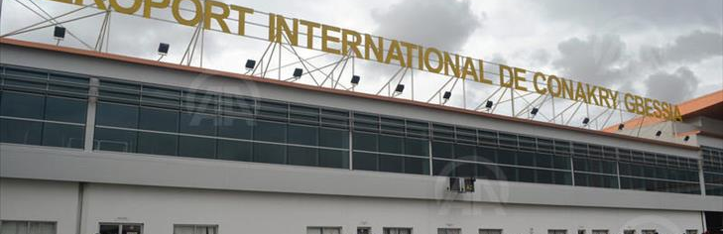
Transport aérien

Slide 12
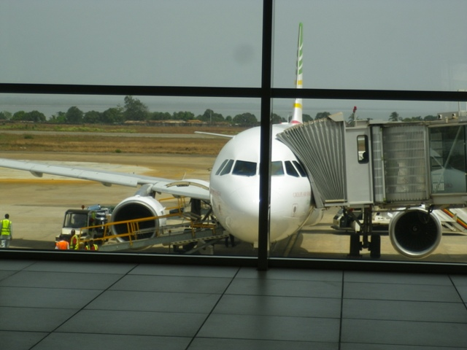
Infrastructures aériennes
1 aéroport International à Conakry et 3 aéroports régionaux à Kankan, Labé et Nzérékoré
5 aéroports secondaires à Boké, Faranah, Fria, Kissidougou, Macenta, Sambailo et Siguiri
6 aérodromes construits et exploités par les sociétés minières à Banankoro Léro, Kamsar, Sangarédi, Beyla, et Kignéro
Projet de construction d’un aéroport international à Maférinya (à 70 km de Conakry)
Réhabilitation de la compagnie de transport aérien « Guinea Airlines »
Modernisation de l’aéroport International de Gbessia :
Capacité d’accueil de 1 100 000 personnes en 2018 contre 300 000 en 2010 ;
Accueil de 12 compagnies aériennes en 2019 contre 9 en 2010
Réception de 527 000 visiteurs en 2018 contre 245 000 en 2010

Slide 13
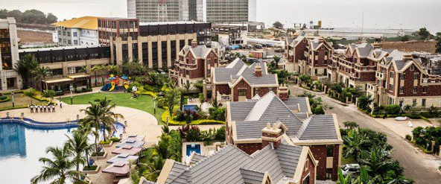
Infrastructures immobilières

Slide 14
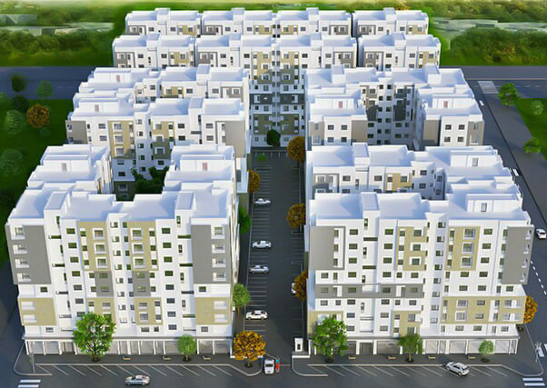
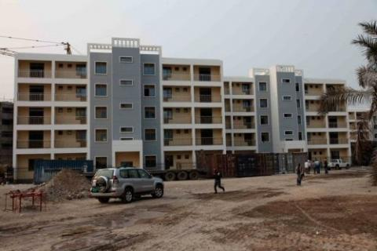
Logements
Lancement de l’initiative présidentielle « un toit pour chaque guinéen »
Déficit de logements estimé à 500 000 unités en Guinée
Demande annuelle de logements estimé à 47 000 unités
Croissance de l’urbanisation de la région métropolitaine de Conakry estimée à 6,3%/an
Identification de 33 754 ha de réserves foncières destinées essentiellement à la construction de logements sociaux (2018)

Slide 15
Développement de centres urbains
Projet Ville de Kassonyah : Signature d’une convention en septembre 2016 entre la SONAPI et la société Power China Engineer pour la construction de 5 000 logements à Kassonyah (Préfecture de Coyah) et infrastructures annexes(Autoroute, quartier administratif et financier, route circulaire, deux hôtels.
Nouvelle ville de Kobaya : 650 hectares sur une zone de plage basse. Programme de construction de 15 000 logements sociaux et d’infrastructures annexes(un centre national d’administration secondaire des espaces verts et des espaces de loisir).
Projet Cité Douane : Programme résidentiel de haut standing s’étendant sur 2 hectares composé d’immeubles (R+7) avec 761 appartements aux finitions modernes et au design contemporain
Projet Cité Police: Construction de 1 891 logements dont 1 486 logements sociaux et d’équipements de proximité (commerces, école, espace verts et de loisirs).

Slide 16
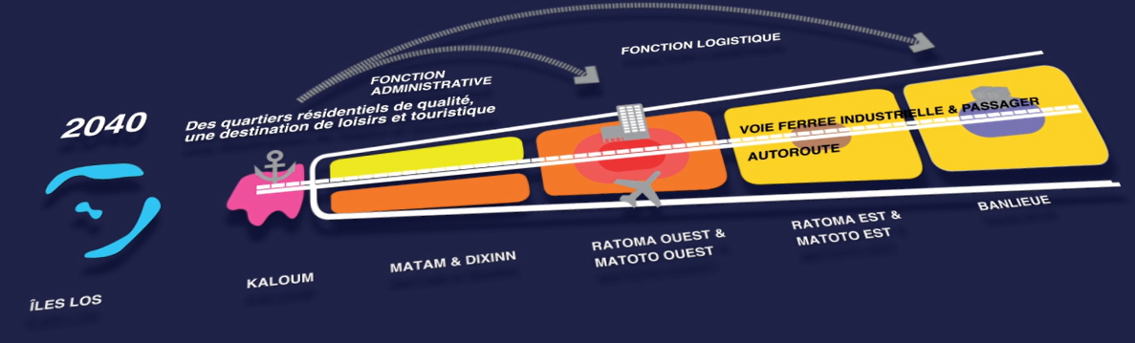
Projet Grand Conakry 2040
Le projet de réaménagement de Kaloum et des îles Los a été initié par le Gouvernement pour redynamiser la région de la capitale.
Il vise à repositionner Kaloum en optimisant son front de mer pittoresque et en revitalisant ses bâtiments, ses infrastructures et son patrimoine existant et transformer l’archipel des iles de Loos en « îles de la Célébration » avec lieux pour l’évènementiel, les festivals et la culture.

Slide 17
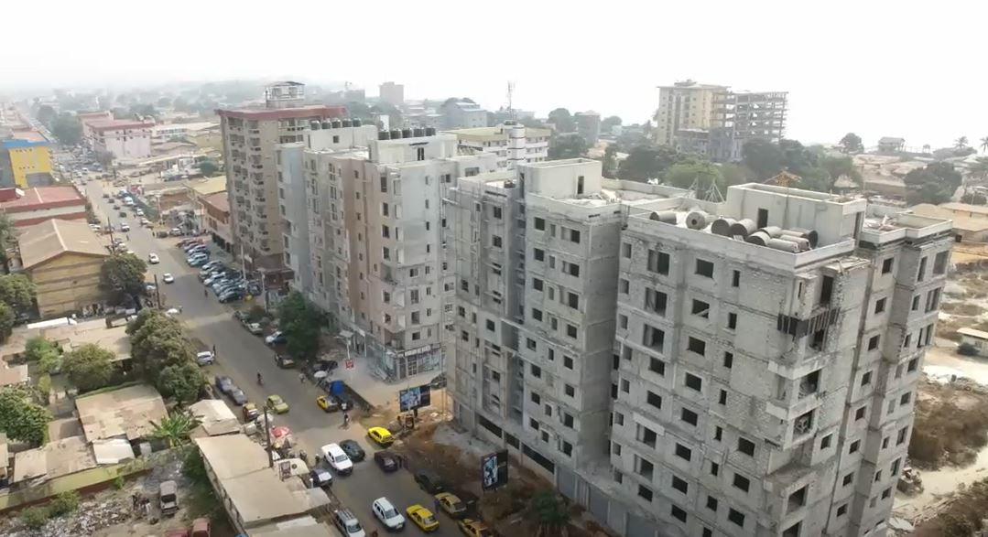
Opportunités d’investissement
17

Slide 18
Opportunités d’investissement
N° | PROJET | COÛT
1 | Aménagement de la RN27-RN30 (Labé, Tougué, Dinguiraye, Siguiri) | 377 million USD
2 | Construction et équipement du Palais National de la Jeunesse | 88 millions USD
3 | Construction et réhabilitation route Kankan-Kérouané-Beyla | 231 millions USD
4 | Réhabilitation des universités de Sonfonia, Labé, Kankan et N’Zérékoré | 350 millions USD
5 | Construction et réhabilitation de la route Labé-Mali-Kédougou | 291,2 millions USD
6 | Développement de 88,7 ha dans la zone est du Port Autonome de Conakry | 774 millions USD

Slide 19

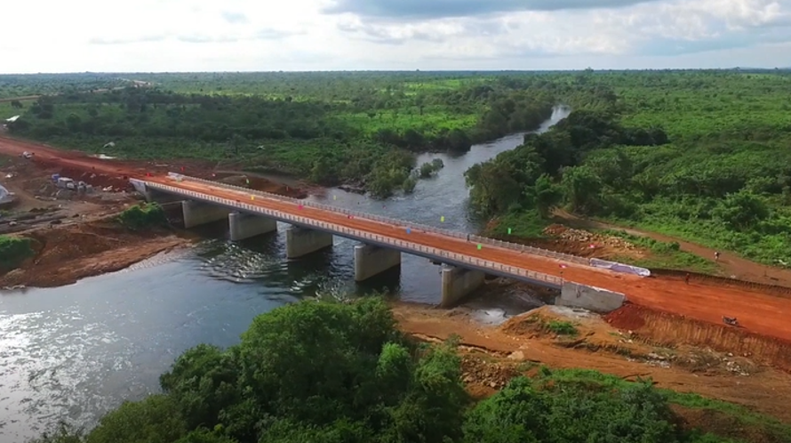
Merci de votre attention
Insert Image
www.invest.gov.gn
www.mtp.gov.gn

